Slide 1

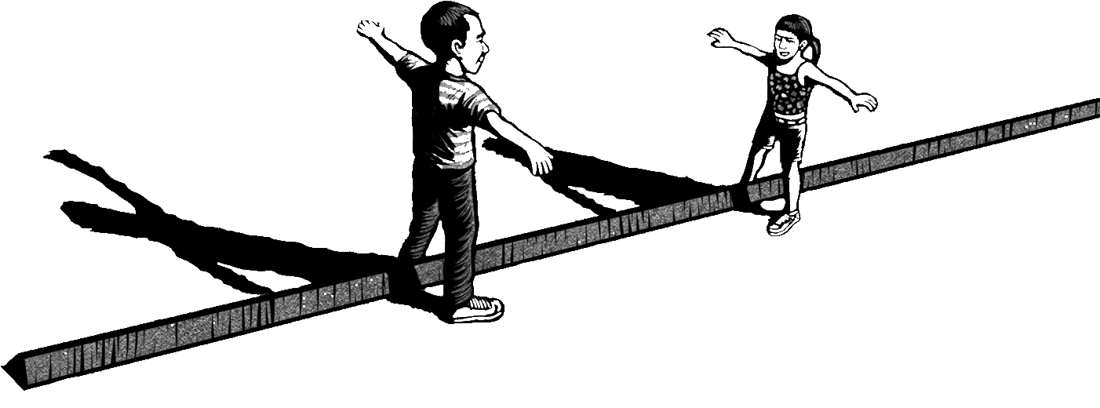

ALFABETIZAÇÃO E LETRAMENTO
Dayse Gonçalves
Notes:
CARO GESTOR
Sugerimos que estude o texto de orientação para cada slide.
Como sabe, o conteúdo foi criado pela professora Dayse Gonçalves, portanto, pedimos que apresente a palestra reproduzindo o texto indicado.
ATENÇÃO:
O QUE ESTÁ ENTRE PARÊNTESES NÃO DEVE SER FALADO. TRATA-SE DE UMA ORIENTAÇÃO SOBRE O SLIDE.
SUA FALA ESTARÁ SEMPRE INDICADA POR UMA →.
LEIA O TÍTULO DA PALESTRA E APRESENTE A PROFESSORA DAYSE GONÇALVES
(Mestre em Educação pela Pontifícia Universidade Católica de São Paulo. Formadora de professores em Educação Infantil e Alfabetização.)
Antes de iniciar esta apresentação, é importante desenvolver a Atividade do slide 2. Ao convidar o grupo a refletir, pode ser interessante incentivá-lo a explicitar suas ideias, suas dúvidas e certezas, enfim, a expressar seus conhecimentos prévios, aspectos importantes para se alcançar os objetivos propostos na apresentação que você fará com base neste material.
ROTEIRO
Este é o roteiro de uma discussão em torno do tema “A formação do leitor: alfabetização e letramento”.
SUGESTÕES PARA LEITURA PRÉVIA
Além das referências bibliográficas sugeridas, que pode ser de grande utilidade caso o tema do ensino da leitura se torne objeto de estudo ao longo do tempo, sugerimos a leitura prévia de alguns textos indicados ao longo dos slides, pois os mesmos podem ajudar a equipe de professores a esclarecer dúvidas e a alcançar a necessária aproximação das representações dos professores sobre o que é ser um leitor hoje, para que possam construir coletivamente critérios didáticos que lhes permitam planejar o ensino da leitura nas diferentes séries/etapas da escolaridade. É muito importante que se compreenda o que está sendo chamado de “alfabetização” e de “letramento” atualmente por diferentes autores, os quais nem sempre estão de acordo sobre esses conceitos e sobre o papel de algumas modalidades de leitura em sala de aula.

Slide 2
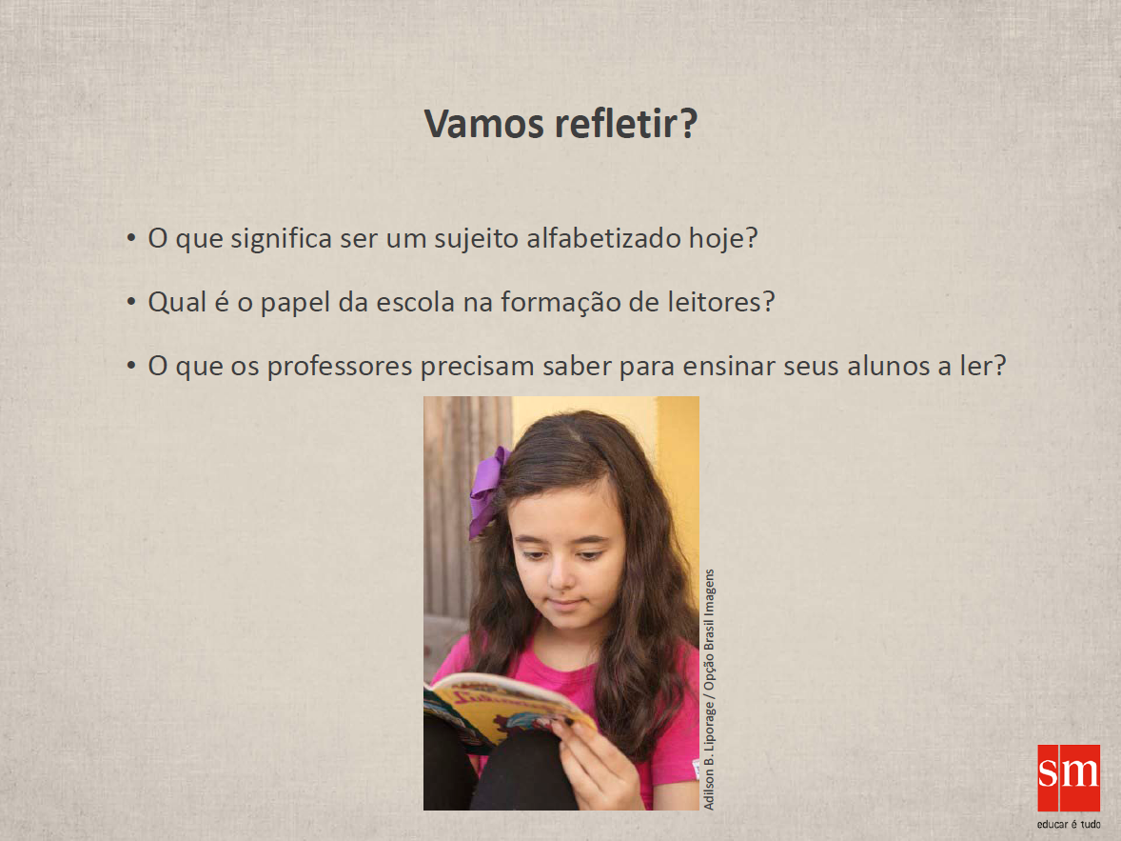
Notes:
PROPONHA UMA REFLEXÃO USANDO COMO BASE AS QUESTÕES DO SLIDE.
Objetivos: Chamar a atenção para os três aspectos que precisam ser considerados na formação de leitores. Compreender o que é ensinar a ler. Ter clareza do papel da escola no processo de aprendizagem. Assumir que os professores precisam conhecer cada vez mais e melhor os conteúdos a ensinar e as estratégias didáticas que podem adotar para formar o tipo de leitor que se defende nesta apresentação.
Outros comentários endereçados ao Gestor Escolar:
Hoje se discute se o termo “alfabetização” de fato se restringe ao ensino voltado para a apropriação do sistema de escrita (o sistema alfabético) ou se, além disso, engloba o ensino da leitura e da escrita enquanto práticas sociais. Emília Ferreiro defende que não há oposição entre Alfabetização e Letramento e afirma que o primeiro termo tem uma acepção ainda mais abrangente, uma vez que engloba todos os domínios em jogo no ensino e na aprendizagem da leitura. Autoras nacionais, como Magda Soares e Silvia Colello, têm se dedicado a essa questão e explicam, nos textos abaixo, o que uma delas chama de “falso debate” quando se coloca um termo em oposição ao outro. Sugiro fortemente a leitura de ambos, pois me parece fundamental que se compreenda o que está por trás da opção por um termo ou outro quando discutimos o papel da escola na formação de leitores.
Vale esclarecer que embora a apresentação esteja voltada basicamente para o ensino da leitura (comportamentos leitores), os princípios que norteiam essa concepção são transferíveis para o ensino da escrita (comportamentos de escritores).
Colello, Silvia. Alfabetização e Letramento: repensando o ensino da língua escrita. Disponível em: <http://www.hottopos.com/videtur29/silvia.htm>. Acesso em: 6 jul. 2015.
Soares, Magda. Letramento e Alfabetização: as muitas facetas. Disponível em: <http://www.scielo.br/pdf/rbedu/n25/n25a01.pdf>. Acesso em: 6 jul. 2015.

Slide 3
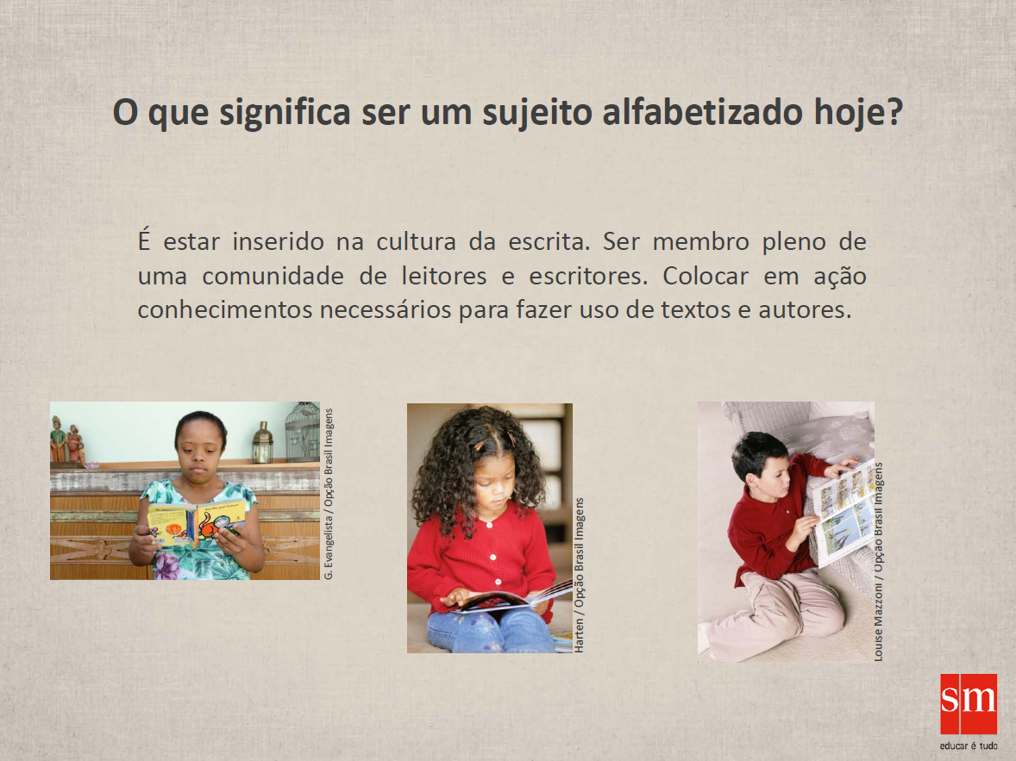
Notes:
LEIA O TÍTULO E O TEXTO DO SLIDE.
Objetivos: Esclarecer o que é ser leitor pleno numa cultura letrada. Refletir sobre os usos que uma pessoa plenamente alfabetizada faz da leitura e da escrita em nossa sociedade atualmente. Ou seja, compreender o que é ser “alfabetizado” hoje e que competências é preciso que se desenvolva para atuar como leitores e produtores de textos plenos.
Comentários ao Gestor Escolar:
A leitura dos textos sugeridos no slide anterior pode alargar a compreensão dos professores sobre o que significa “fazer uso de textos e autores”, isto é, ser leitor pleno numa cultura escrita como a nossa. No decorrer da apresentação, os termos “práticas sociais” e “comportamento leitor” referem-se a essa competência que se exige hoje para ser um cidadão pleno de direitos no que diz respeito ao acesso à informação e ao direito de utilizar a escrita com inúmeros propósitos sociais (expressar opinião pessoal, solicitar, recomendar, informar etc.).

Slide 4
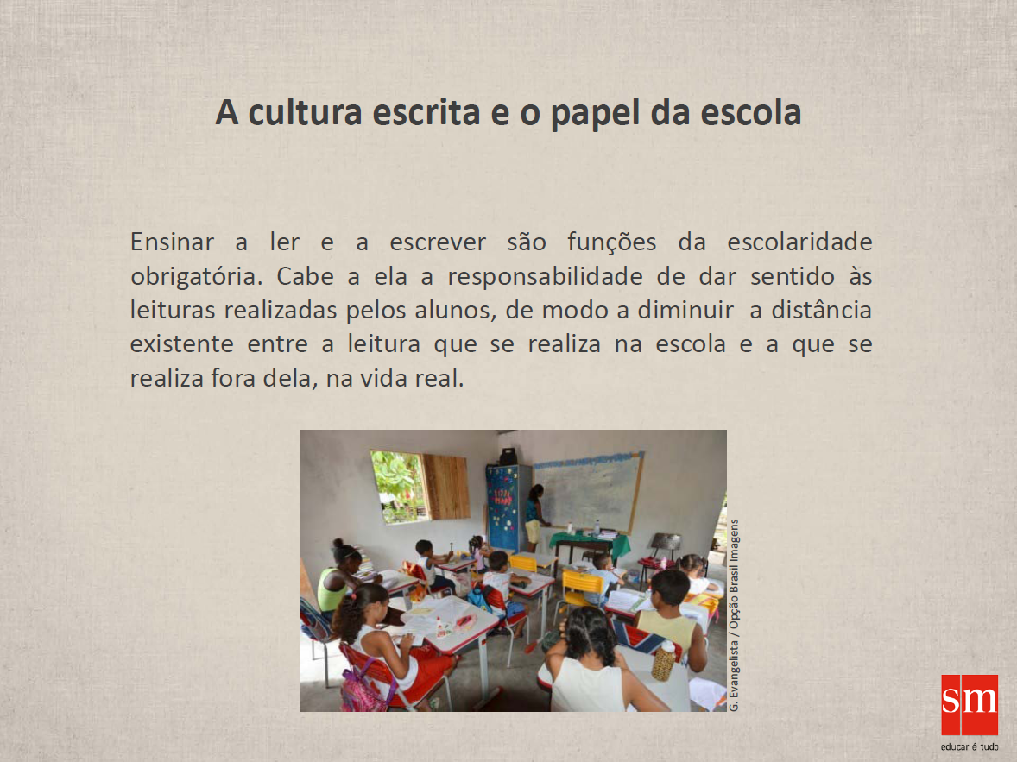
Notes:
LEIA O TÍTULO E O TEXTO DO SLIDE.
Objetivo: Neste tópico da exposição, vale uma reflexão sobre o modo como a leitura e a escrita acontecem na escola e fora dela. É importante que os professores reflitam sobre os propósitos que levam pessoas plenamente alfabetizadas a utilizarem a leitura e a escrita em sua vida cotidiana. Esse questionamento é válido para que os professores compreendam a importância de tornar a experiência leitora e escritora das crianças o mais parecida possível com a experiência de leitores e produtores de texto para além dos muros da escola. Se procuramos acompanhar as publicações de nosso escritor preferido, lendo tudo que ele publicou nos últimos anos, porque nos agrada seu modo de escrever ou uma certa temática recorrente em seus escritos, é importante que na escola também se tenha esse tipo de experiência. Se lemos um cartaz na entrada de uma instituição pública porque antecipamos que lá poderemos obter informações importantes para quem está buscando informações ou solicitando algum tipo de serviço, deverá ser pela mesma razão que se produzirão e se lerão cartazes na escola. Se nos sentimos no direito de expressar nossa opinião sobre a posição de um jornal frente a um evento político e solicitar que este mesmo jornal publique a carta que escrevemos para explicitar nossa indignação frente a uma dada posição, é importante que os alunos também saibam que podem escrever para tornar conhecida sua opinião pessoal sobre qualquer assunto, seja por meio da escrita ou da comunicação verbal.
Outros comentários endereçados ao Gestor Escolar:
É fundamental explicitar a função socializadora da escola no que diz respeito à imersão dos alunos na cultura escrita, em uma cultura letrada como é a nossa atualmente. Se uma das principais funções da escola é a socialização, isso só será possível se os alunos tiverem os instrumentos necessários para atuar como cidadãos plenos de direitos na cultura em que estão inseridos.

Slide 5
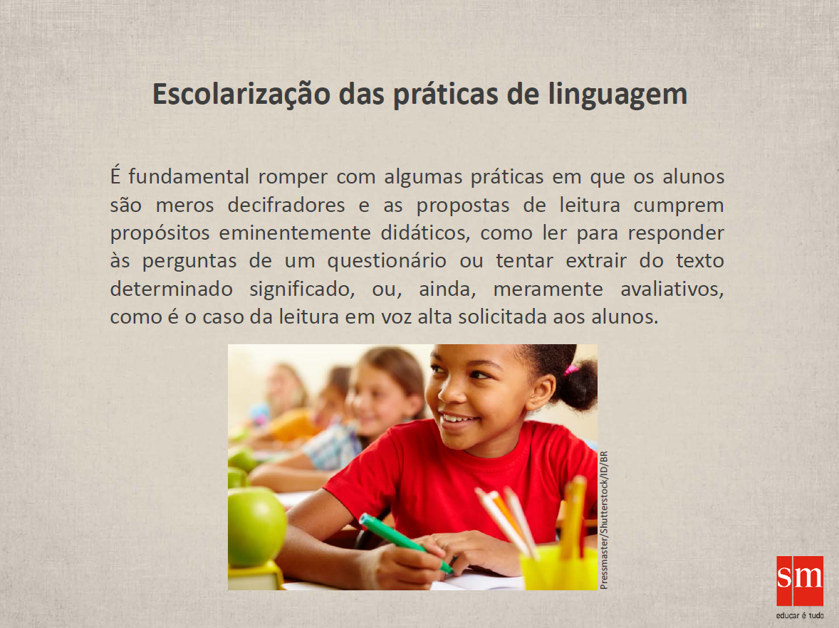
Notes:
LEIA O TÍTULO E O TEXTO DO SLIDE.
Objetivo: Chamar a atenção dos professores para a natureza das atividades de leitura que propomos na escola. Discutir o sentido que os alunos atribuem a elas. Se, de fato, são leituras que cumprem um propósito social, além do didático. A ideia é pensar se as experiências vividas na escola, enquanto leitores, permitem que os alunos sintam que estão lendo porque faz sentido ler (leem para aprender mais sobre um tema que lhes interessa, leem porque querem saber mais sobre um filme novo que está passando no cinema, leem para compreender melhor um problema social que lhes diz respeito, leem porque querem conhecer versões distintas de um fato histórico, etc.). Normalmente, os alunos veem pouco sentido nas atividades de leitura, o que não favorece seu engajamento nas propostas de modo geral, além de não permitir que avancem como leitores de textos diversos, de complexidade distintas.
Outros comentários endereçados ao Gestor Escolar:
Recomendo fortemente a leitura de outro texto de Silvia Colello, por meio do qual a autora critica determinadas práticas pedagógicas onde o que se vê é uma “escolarização das práticas de leitura e de escrita” no sentido negativo do termo, isto é, quando o único propósito é favorecer o domínio do sistema de escrita e não ler textos verdadeiros, com propósito social (ler por necessidade ou desejo), tampouco escrever com propósito comunicativo.
Silva, Nice; Colello, Silvia M. G. Letramento: do processo de exclusão social aos vícios da prática pedagógica. Disponível em: <http://www.hottopos.com/videtur21/nilce.htm>. Acesso em: 6 jul. 2015.

Slide 6
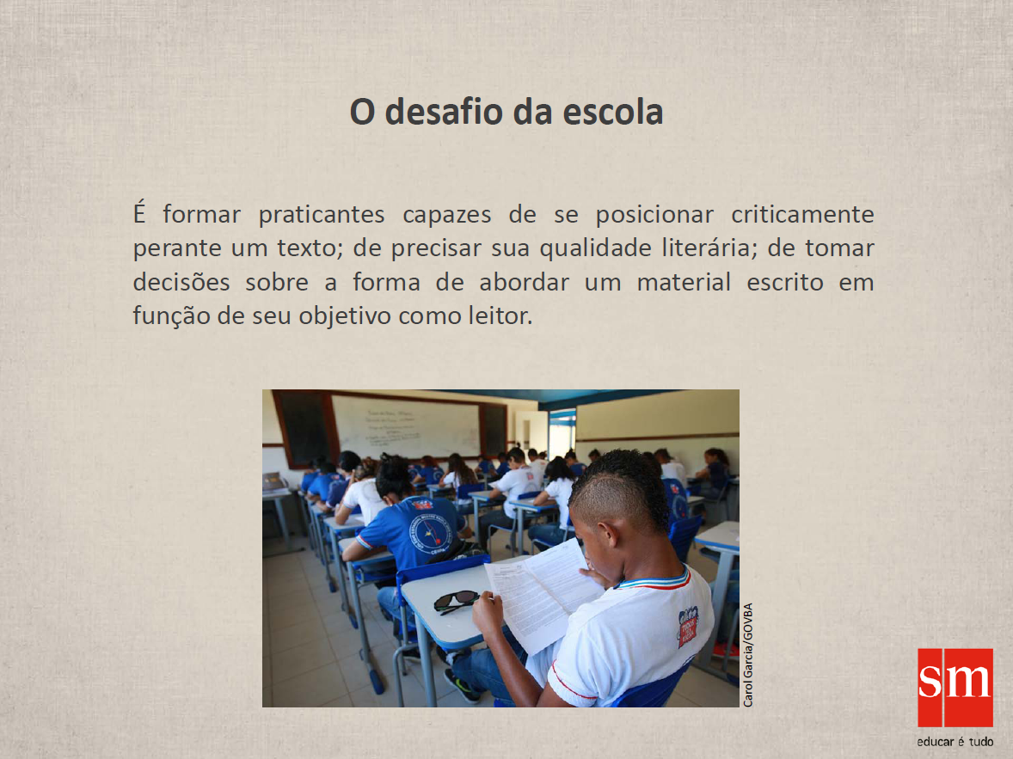
Notes:
LEIA O TÍTULO E O TEXTO DO SLIDE.
(Este slide remete à ideia de que ser um leitor crítico é poder reconhecer e apreciar um bom texto. Poder posicionar-se reconhecendo a qualidade literária da obra de um autor; de tomar decisões quanto à melhor modalidade de leitura a partir do objetivo ou da complexidade do texto que vai enfrentar. Se está lendo por prazer, poderá ler de maneira mais displicente, pode até mesmo pular uma parte do texto e ir direto para o final, se está ansioso para saber o desfecho de uma história. Se está lendo para saber mais sobre um tema sobre o qual tem poucas informações e o texto está carregado de termos que remetem a conceitos que o leitor não domina, essa leitura vai ser mais exigente. Pode ser fundamental ler e reler o texto. Ler e voltar a ler determinadas partes do texto para se certificar de que está de fato compreendendo o que está lendo, etc.)

Slide 7
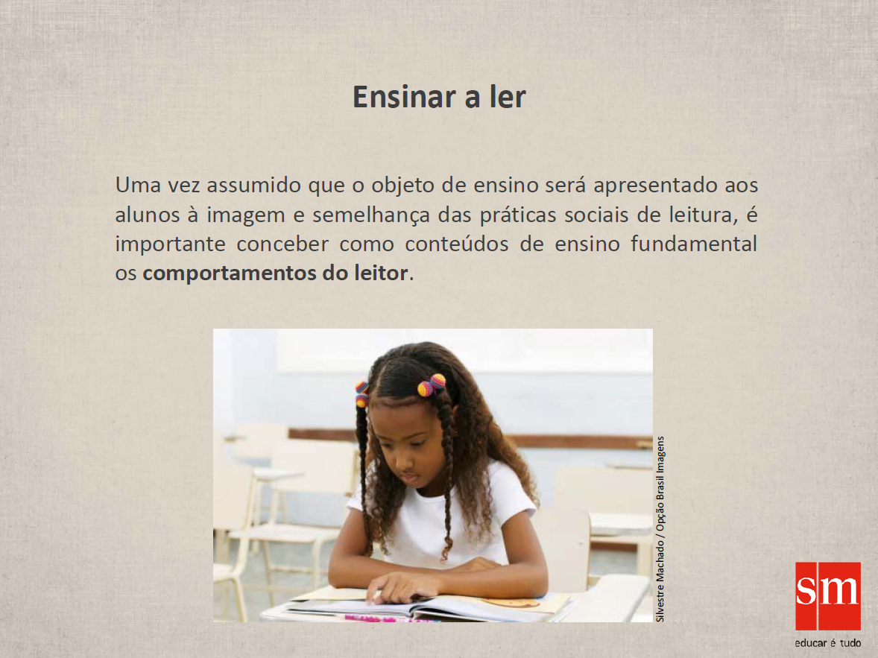
Notes:
LEIA O TÍTULO E O TEXTO DO SLIDE.
Objetivo: Esclarecer o que são “comportamentos leitores”, ou seja, procedimentos e estratégias que um leitor precisa adotar frente ao desafio de ler para compreender um texto que ele precisa ler ou que está lendo. Chamamos de “comportamentos leitores” as ações exercidas por leitores estratégicos, por exemplo, tomar decisões sobre qual é o melhor material de leitura que precisará conhecer para saber mais sobre determinado assunto. Saber localizar de forma eficaz informações de que necessita, consultando, por exemplo, um índice ou sumário. Saber, por exemplo, que pode ler mais detidamente um tópico que aborda determinado tema ou tópico que lhe interessa, saltando outros de menor relevância para o propósito que tem com aquela leitura. É importante que os professores compreendam que não se lê da mesma maneira diferentes tipos de texto e que os propósitos do leitor variam de acordo com o tipo de texto que decide ler. Se lê por prazer, adota determinada postura, se lê por que precisa aprofundar conhecimentos sobre determinado assunto, a leitura será certamente mais exigente e exigirá dele ações de outra natureza, como a leitura exaustiva e atenta, a necessidade de reler ou de conhecer o significado de determinados textos para compreender conceitos presentes no texto.

Slide 8
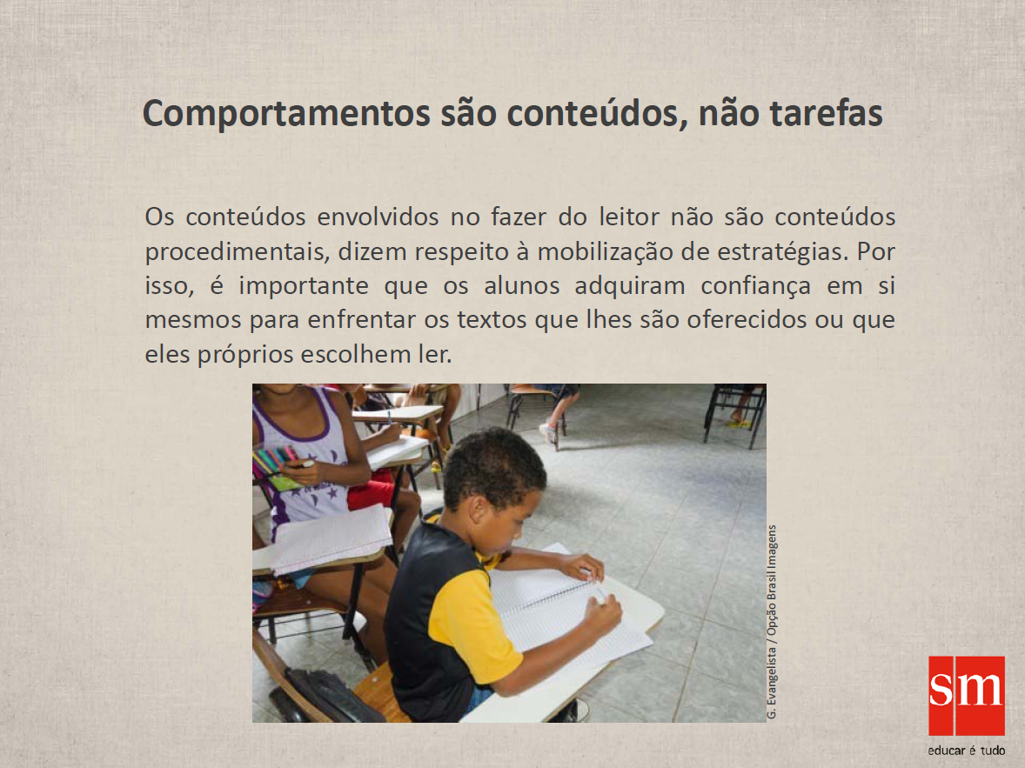
Notes:
LEIA O TÍTULO E O TEXTO DO SLIDE.
OBJETIVOS:
Este slide tem o propósito de explicitar quais comportamentos leitores deverão ser ensinados na escola:
Comentar ou recomendar uma leitura.
Ler em voz alta para compartilhar um texto que o público não tem acesso.
- Confrontar com outros leitores as interpretações geradas por um texto.
- Discutir as intenções implícitas em determinado texto.
- Antecipar o conteúdo ou o significado de uma palavra arriscando hipóteses em função do contexto.
- Reler um fragmento anterior para verificar o que se compreendeu, quando se detecta uma incongruência.
- Saltar o que não se entende ou não interessa e avançar na leitura.
- Identificar-se com o autor ou distanciar-se dele assumindo uma posição crítica.
- Adequar a modalidade de leitura – exploratória ou exaustiva, pausada ou rápida, cuidadosa ou descompromissada – aos propósitos que se persegue e ao texto que se está lendo.
- Recorrer a outros textos que possam proporcionar elementos para a compreensão do que se está lendo.

Slide 9
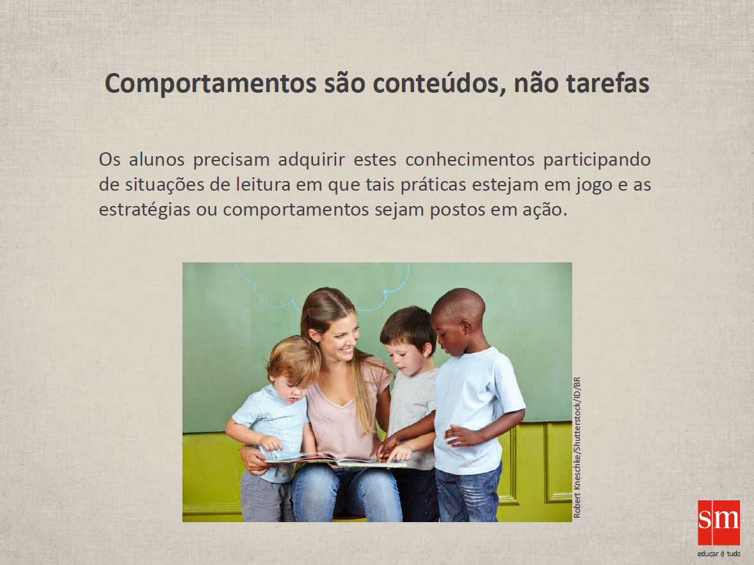
Notes:
LEIA O TÍTULO E O TEXTO DO SLIDE.
OBJETIVO: É importante que os professores reconheçam, nesta parte da exposição oral, que estes comportamentos ou estratégias não podem ser ensinados ou transmitidos verbalmente, precisam ser observados por meio do modelo oferecido pelo professor, e também vivenciados, experimentados, para que os alunos possam, progressivamente, adotá-los autonomamente.

Slide 10
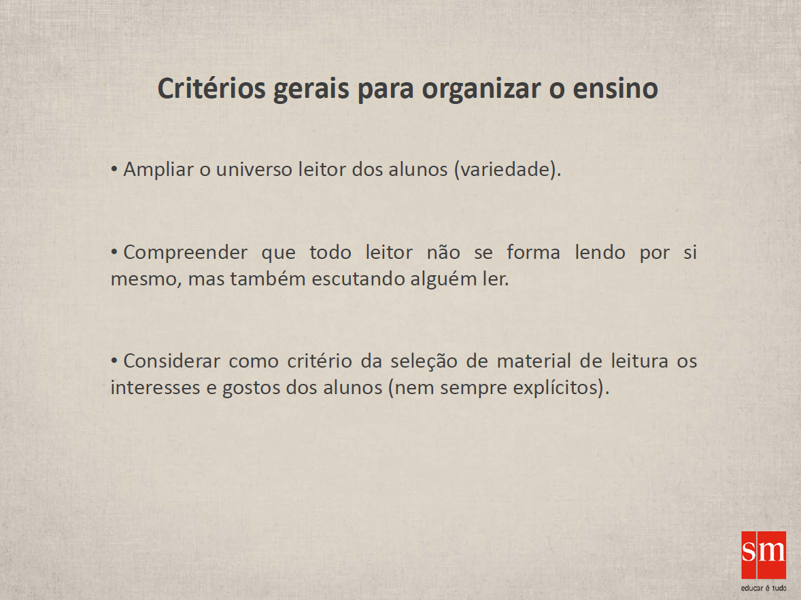
Notes:
LEIA O TÍTULO E O TEXTO DO SLIDE.
OBJETIVO: É importante que os professores saibam que alguns critérios devem pautar as escolhas que fazem e o planejamento das situações didáticas. Portanto, ter clareza da importância de se ensinar a ler diferentes tipos de texto é fundamental. Assim como é fundamental assumir que os alunos também aprendem a ler ouvindo leituras em voz alta, sobretudo quando ainda não leem convencionalmente ou não leem com fluência para abordar textos mais complexos. E, ainda, cuidando de selecionar de forma criteriosa o material de leitura que será apresentado aos alunos. Embora os interesses e os gostos dos alunos sejam um critério importante, assim como o gosto pessoal do professor, estes não devem ser os únicos critérios a serem levados em consideração. A qualidade do material, a relevância de determinados autores, a variedade de gêneros são fundamentais na formação de um leitor competente.

Slide 11
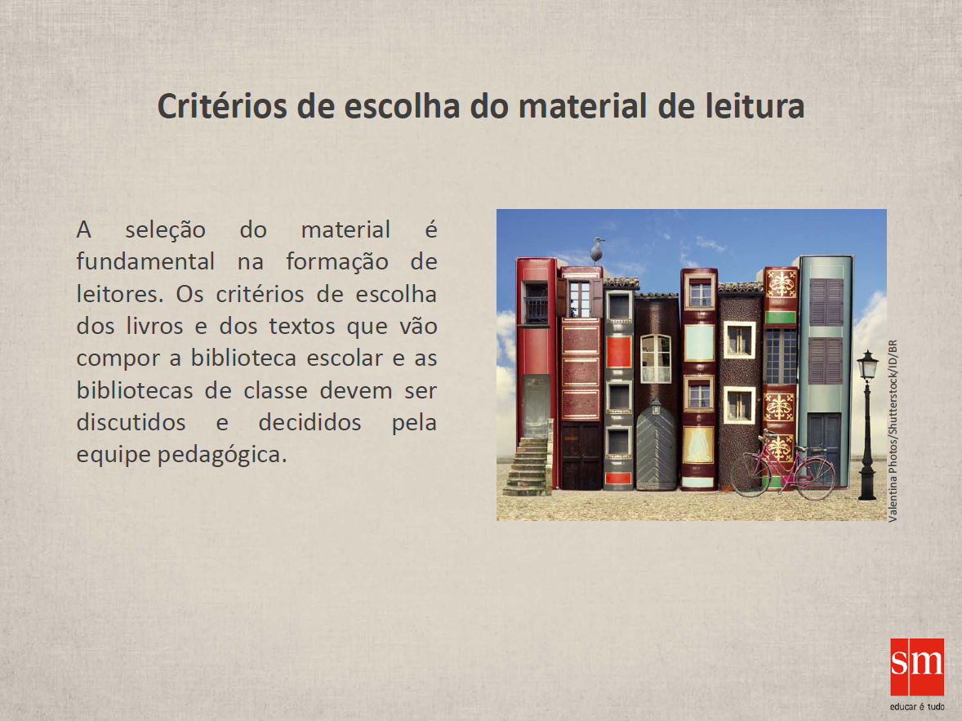
Notes:
LEIA O TÍTULO E O TEXTO DO SLIDE.
OBJETIVO: É importante que se compreenda que formar um leitor crítico é um dever de quem ensina e um direito dos alunos. Portanto, como foi mencionado no slide anterior, os critérios de escolha devem ir além do gosto pessoal dos professores. Daí o valor de se discutir quais critérios a equipe pedagógica levará em conta na formação da biblioteca escolar ou da biblioteca de classe. À equipe pedagógica cabe:
• a leitura frequente de material publicado para a faixa etária com a qual trabalha;
• a participação em eventos (feiras de livro, encontro com autores);
• visitas a livrarias especializadas;
• análise da opinião de especialistas sobre os títulos infantojuvenis lançados no mercado editorial (em revistas e jornais);
• consulta aos catálogos das editoras;
• consulta a especialistas;
• intercâmbio com colegas, com os quais se compartilha a preocupação com a qualidade da seleção.
Por essa razão, há que se garantir aos alunos o acesso a:
• textos de extensão variada;
• diferentes temas e autores;
• livros de distintos gêneros;
• livros de autores nacionais e estrangeiros, tanto clássicos como contemporâneos;
• livros e autores para crianças e adultos;
• variados portadores de texto.

Slide 12
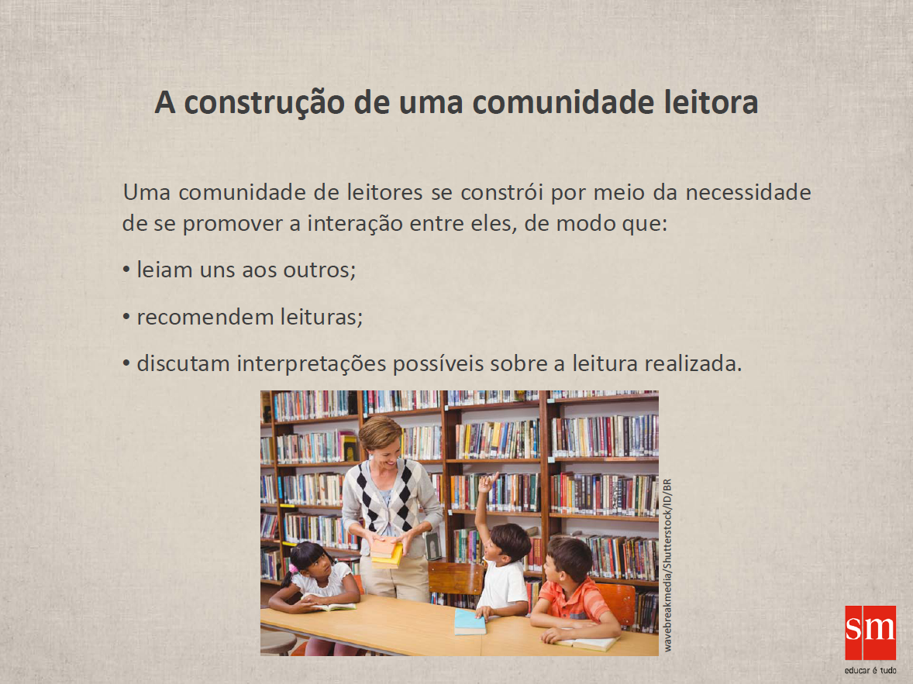
Notes:
LEIA O TÍTULO E O TEXTO DO SLIDE.
Objetivo: Nesta parte da exposição, é importante que a equipe pedagógica compreenda que um leitor não se faz sozinho. Ele se forma pelo intercâmbio que mantém com outros leitores, seja para conhecer outras obras e impressões de outros leitores sobre determinado material de leitura, seja para com eles construir, de maneira colaborativa, a compreensão do material que lê. Por essa razão, é importante garantir a interação entre leitores de um mesmo texto, na sala de aula, e entre leitores de diferentes idades, como garantir que alunos mais velhos se preparem para ler para alunos mais novos, ou quando alunos de uma série recomendam leitura para alunos mais novos, etc.

Slide 13
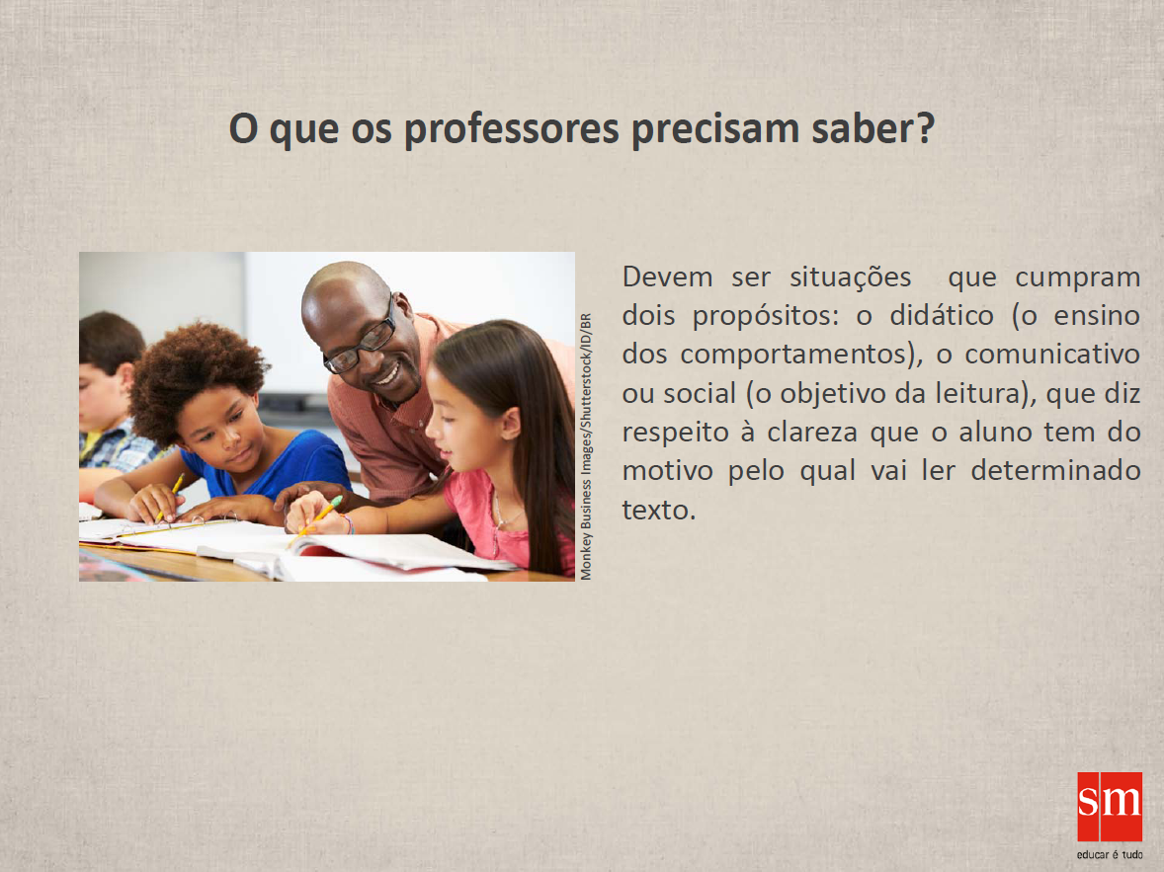
Notes:
LEIA O TÍTULO E O TEXTO DO SLIDE.
OBJETIVO: A leitura deve ser vivenciada na escola em seus diversos usos, assim como acontece fora da escola. Ler para se emocionar, ler para fazer, ler para localizar uma informação pontual, ler para saber mais sobre um tema de interesse... Porém, é importante que os professores compreendam que nessa diversidade de situações de leitura, estão em jogo distintos comportamentos leitores. E, embora os professores persigam objetivos de natureza didática, no caso, ensinar os tais comportamentos, a leitura tem de estar revestida de sentido para os alunos, ou seja, eles devem ler guiados por propósitos sociais, isto é, vão ler mais um livro de uma coleção que lhes foi apresentada e que agradou aos alunos; vão ler mais um livro do autor de sua preferência; vão ler uma receita de forma atenta, prestando atenção ao passo a passo, por que desejam preparar um prato para oferecer aos pais, no dia da reunião de pais, etc.

Slide 14
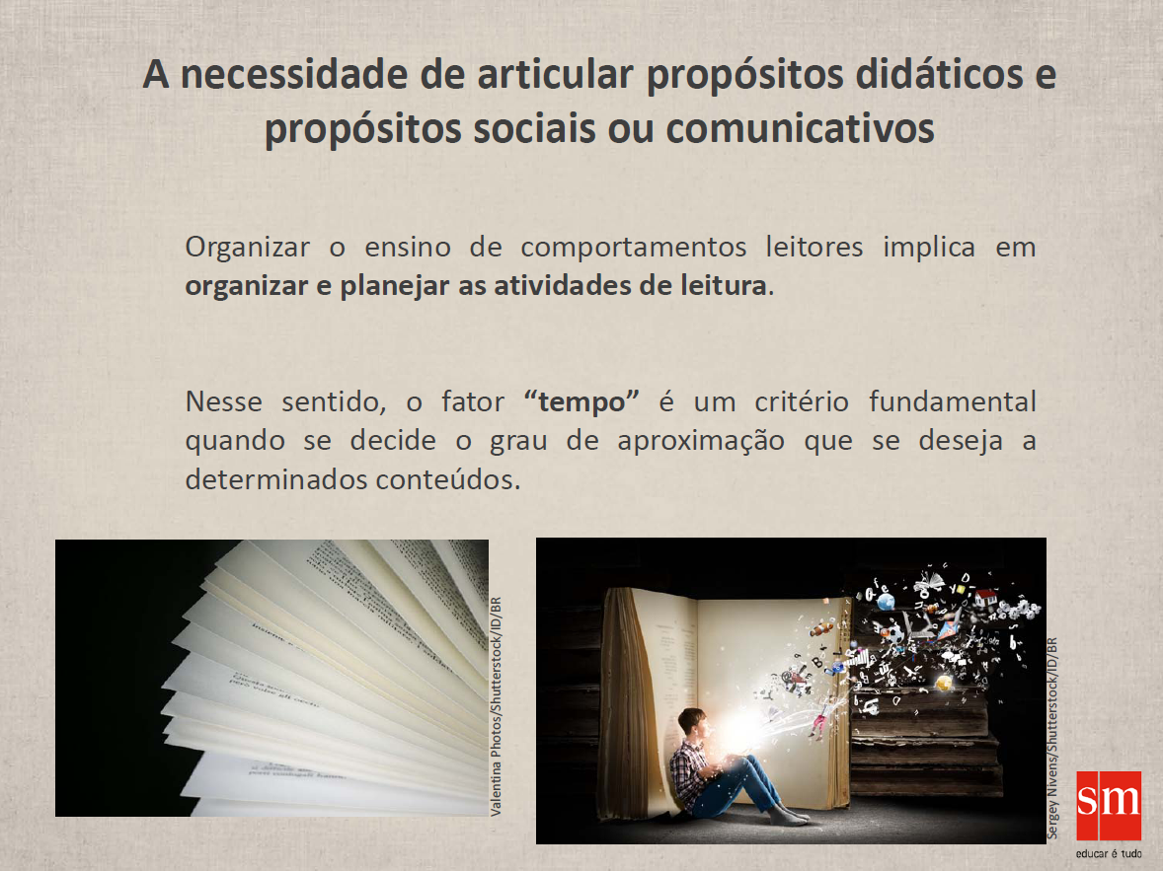
Notes:
LEIA O TÍTULO E O TEXTO DO SLIDE.
OBJETIVOS: É importante que se compreenda que o ensino dos comportamentos ou das estratégias que os alunos devem conseguir mobilizar, progressivamente, nas situações de leitura demanda tempo. Será preciso ler diversos tipos de texto durante muito tempo. E, à medida que vão conhecendo distintas modalidades de leitura, vão se apropriando dos comportamentos que devem ser mobilizados em cada uma delas. Portanto, é importante discutir com os professores de que maneira vão distribuir, ao longo do tempo, isto é, ao longo da escolaridade, o trabalho com a leitura. No caso de um ano de trabalho, ou seja, do trabalho realizado em uma série, será importante definir o grau de aproximação que se deseja a determinado tipo de texto ou a determinadas modalidades de leitura. No caso da leitura de textos informativos, a abordagem é diferente quando os alunos não leem convencionalmente da abordagem nas séries superiores, quando as crianças já dominam o sistema de escrita e já estão familiarizadas com determinado tipo de texto. Neste caso, os comportamentos leitores serão vivenciados com maior ou menor grau de autonomia, e o tipo de mediação será certamente diferente em ambos os casos. Portanto, é necessário organizar o trabalho relativo ao ensino da leitura ao longo de todo o segmento da escolaridade, de forma a ampliar a competência leitora dos alunos à medida que vão avançando na escolaridade.

Slide 15
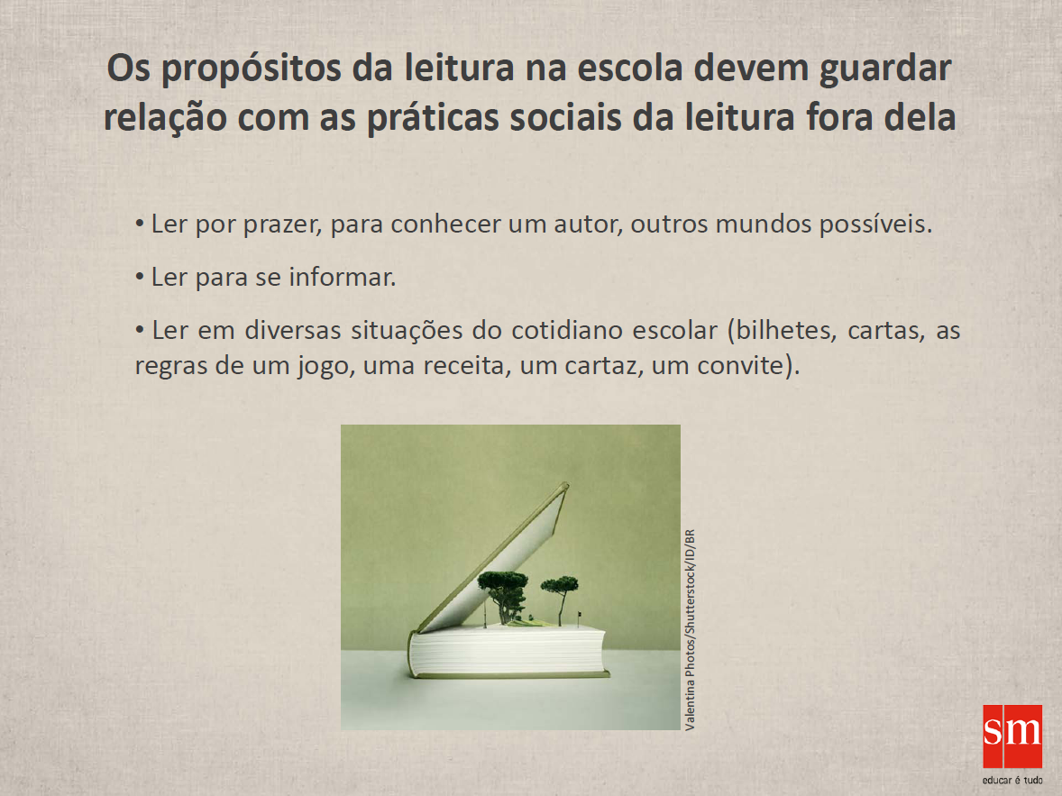
Notes:
LEIA O TÍTULO E O TEXTO DO SLIDE.
OBJETIVOS:
Como já foi dito, faz-se necessário compreender que o ensino dos comportamentos ou das estratégias que os alunos devem conseguir mobilizar, progressivamente, nas situações de leitura demanda tempo de interação com esses conteúdos. Ou seja, se estão aprendendo a ler em contexto de pesquisa, necessitarão de muitas situações em que abordar o texto informativo será fundamental para se localizar as informações que buscam. Do mesmo modo, a interação com este tipo de portador de texto vai implicar em muitos comportamentos, como saber que existe um índice ou sumário que orienta a ação do leitor na localização, no portador de texto, do tema de interesse. Assim como aprender que não se lê um texto informativo na íntegra quando se deseja uma informação específica, como saber os hábitos alimentares de um animal. Normalmente, não é preciso ler todo o texto para conseguir obter este tipo de dado. Geralmente, este tipo de informação está contido num bloco de texto, num tópico acompanhado de um subtítulo que ajuda o leitor a se orientar em relação aos conteúdos abordados naquela página de uma enciclopédia ou qualquer outro livro informativo. Deste modo, ao longo de toda a escolaridade, interagindo diversas vezes com um variado material de leitura, os alunos vão avançando na construção de sua autonomia e de sua competência leitora.

Slide 16
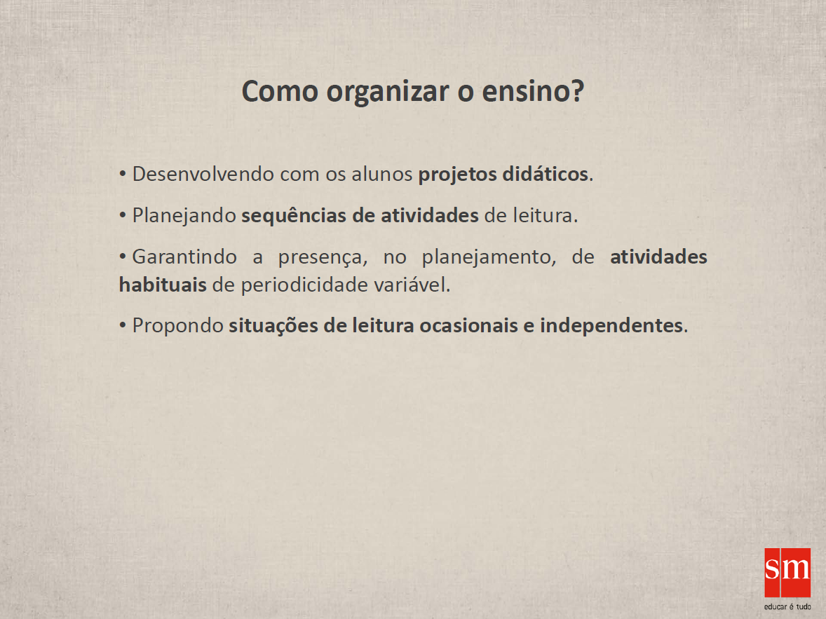
Notes:
LEIA O TÍTULO E O TEXTO DO SLIDE.
OBJETIVO: Nesta parte da exposição oral, é importante convidar os professores a refletir sobre o lugar que a leitura ocupa em seu planejamento diário, semanal, mensal, anual, a fim de que possam identificar as muitas situações de leitura propostas aos alunos, mostrando a importância de se organizar o ensino da leitura. É fundamental que os professores tenham clareza dos propósitos didáticos e sociais que vão perseguir com as propostas de leitura que levarão para a sala de aula. Por essa razão, é interessante que organizem situações em que estão lendo dentro do contexto de projeto, quando estão lendo material relativo a um tema de pesquisa; ou quando a leitura proposta não se relaciona com um tema de estudo, mas parece relevante para os alunos pois diz respeito, por exemplo, a uma notícia sobre a inauguração de um parque no bairro onde a escola está situada ou onde a maioria dos alunos vive. Esta é uma modalidade de leitura que Délia Lerner chama de “situações de leitura ocasionais” e que merecem um lugar no planejamento do professor. Por outro lado, se desejamos apresentar e aprofundar o conhecimento dos alunos acerca de um gênero literário, será fundamental planejar uma sequência de atividades de leitura que garanta esse contato sistemático com o gênero. Ou, ainda, planejar as situações de leitura no contexto de um projeto, garantindo, assim, que se alcance os propósitos didáticos quanto ao ensino dos comportamentos leitores envolvidos no enfrentamento de textos informativos, por exemplo, aprender a utilizar o índice para localizar uma informação, reconhecer, a partir de índices extralinguísticos (imagens, tipo de letra ou fonte, etc.), onde determinada informação aparece em uma página da enciclopédia ou do livro informativo etc.
Recomenda-se a leitura do capítulo 4 do livro de Délia Lerner: Ler e escrever na escola: o real, o possível e o necessário, para compreender o que a autora chama de “modalidades organizativas”, ou seja, projetos didáticos, sequências de atividades, atividades habituais, situações de leitura ocasionais e independentes.
A leitura do texto de Castedo, Mirta; Molinari, Maria Claudia. Ler e escrever por projetos. In: Projeto: Revista de Educação, Porto Alegre, ano III, n. 4, 2002, também é bastante elucidativa e favorece a compreensão do sentido que os alunos atribuem às atividades de leitura realizadas em contexto de projeto.

Slide 17
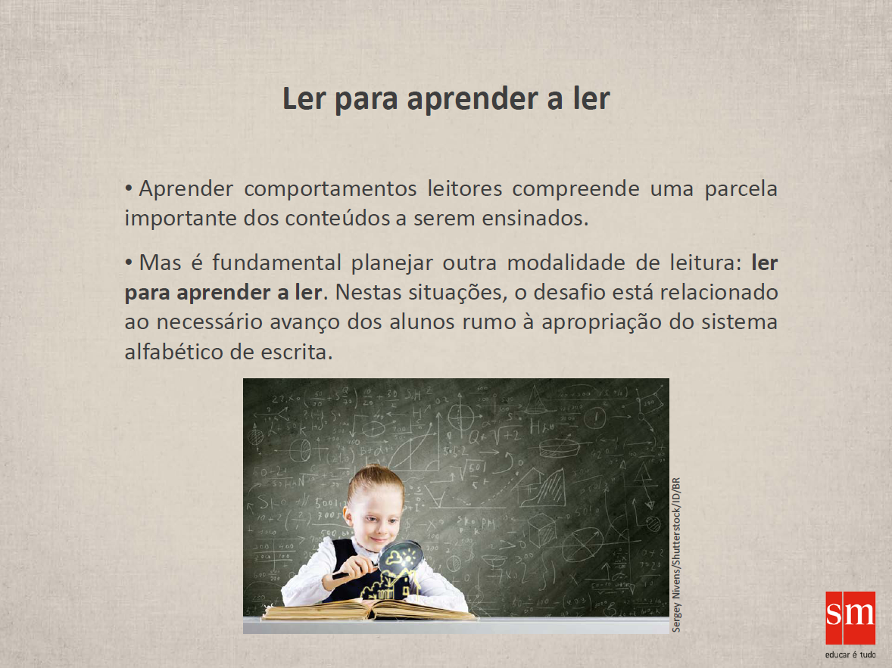
Notes:
LEIA O TÍTULO E O TEXTO DO SLIDE.
OBJETIVO: A partir dos 5 anos de idade, e quando os alunos ainda não sabem ler convencionalmente, é desejável planejar situações de leitura em que eles tenham a chance de colocar em jogo suas hipóteses sobre o sistema de escrita, para que sigam avançando rumo à apropriação do sistema alfabético. Por essa razão, propostas como tentar encontrar determinado nome de animal num índice de um livro informativo pode ser um bom desafio. Assim como encontrar, entre dois ou três títulos de histórias, aquele em que gostaria de votar quando lhe é dada a possibilidade de escolher que história gostaria que a professora lesse ao final do dia, ou votar no nome da brincadeira que gostaria de realizar na quadra em determinado momento da rotina… É fundamental que os professores assumam que será preciso planejar uma diversidade de propostas de leitura que deem conta de formar leitores competentes, de diferentes tipos de texto, e que para tanto será importante garantir a aprendizagem da leitura no que diz respeito ao domínio do sistema de escrita. O que acontece normalmente é que, às vezes, o ensino está voltado somente para esta modalidade de leitura, como se a capacidade de decifrar um texto fosse suficiente para formar leitores críticos e autônomos. Portanto, é importante planejar intervenções que deem conta das várias dimensões da formação leitora dos alunos.

Slide 18
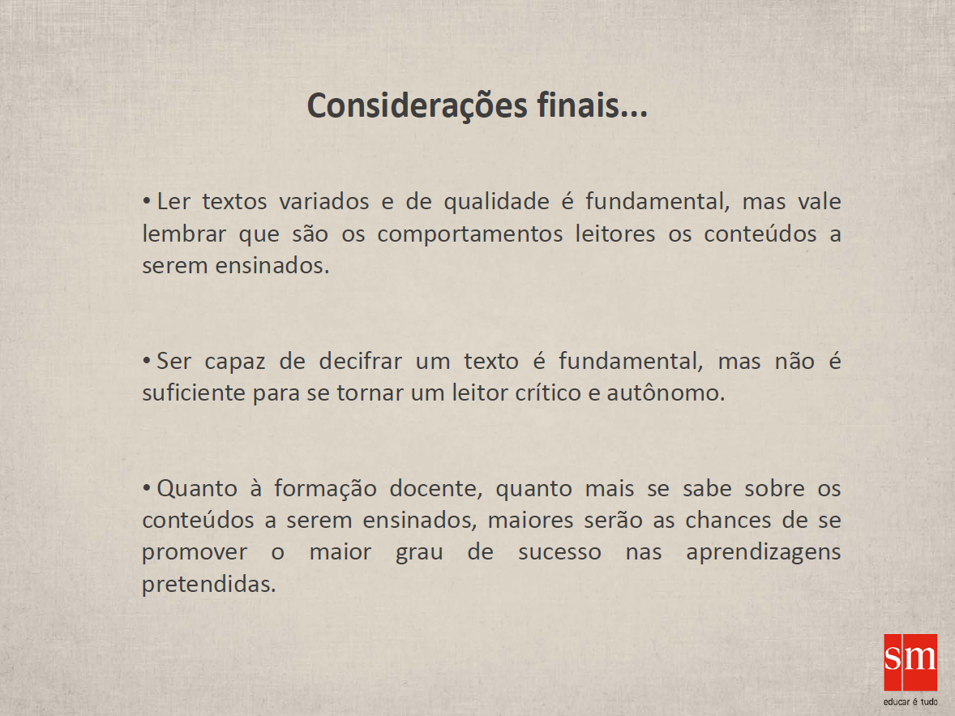
Notes:
LEIA O TÍTULO E O TEXTO DO SLIDE.

Slide 19
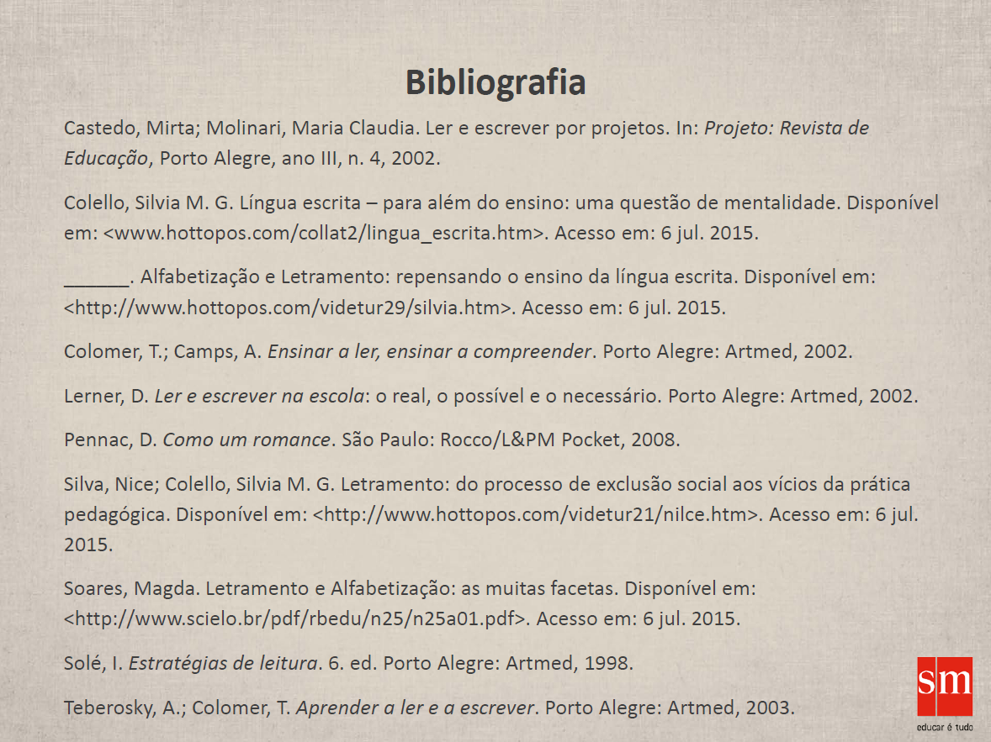

Slide 20


